Slide 1
FAUGET
www.reallygreatsite.com
이방인(Outlander)
종합설계기획 제안서
2020180033 장명운
2020184021 우상훈
2020184026 이종진

Slide 2



FAUGET
www.reallygreatsite.com
개발 환경

Slide 3

FAUGET
www.reallygreatsite.com
연구 목적
D3D12와 IOCP를 활용한 멀티플레이어 3D Co-op PvE 게임 개발
거대 다수의 게임 객체의 자연스러운 업데이트와 렌더링
집단 전술 AI의 구현

Slide 4
FAUGET
www.reallygreatsite.com
게임 개요
게임 장르: 4인 Co-op 전술 MO RPG
타깃 소비자: 이미 많은 RPG 게임들을 플레이해오면서 “다수의 적 = 단순함“, “공략하는 재미가 있음 = 보스”의 공식을 지루해 하는 20대-30대 게이머
플레이 목표:
미지의 탐험 속에 숨겨진 무기들을 수집하여, 좋아하는 무기와 함께 성장
다양한 맵 기믹과 적의 전술을 파악하고 유동적으로 파티원의 역할을 분배, 성공적으로 대응하여 높은 시스템 보너스를 받고 적을 격파
총 6가지 스테이지의 모든 보스를 클리어

Slide 5
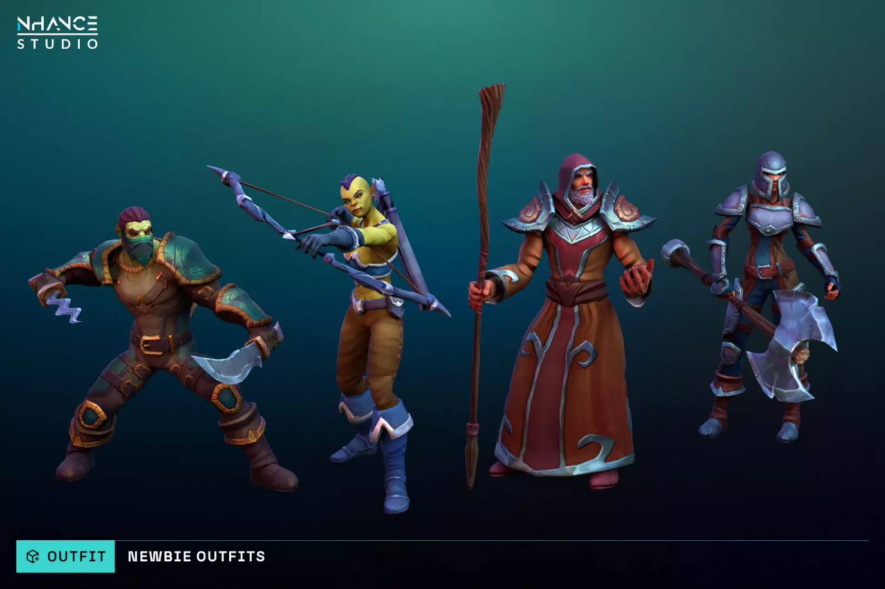
FAUGET
www.reallygreatsite.com
캐릭터
동일한 스탯(힘, 체력, 지능)과 능력치(최대 체력, 방어력, 이동 속도, 적중률, 회피율, 무게 상한)로 시작
각자 다른 무기를 성장시키고 다른 스탯을 찍으면서 캐릭터의 개성이 갖춰짐
탱킹, 어그로, 기동타격, 화력, 정찰의 5가지 역할을 수행

Slide 6
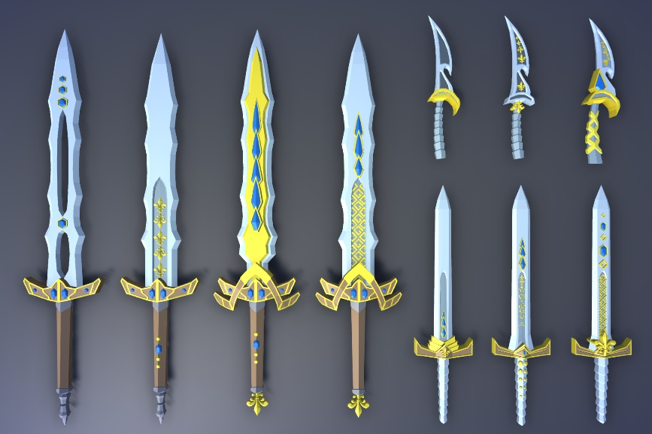
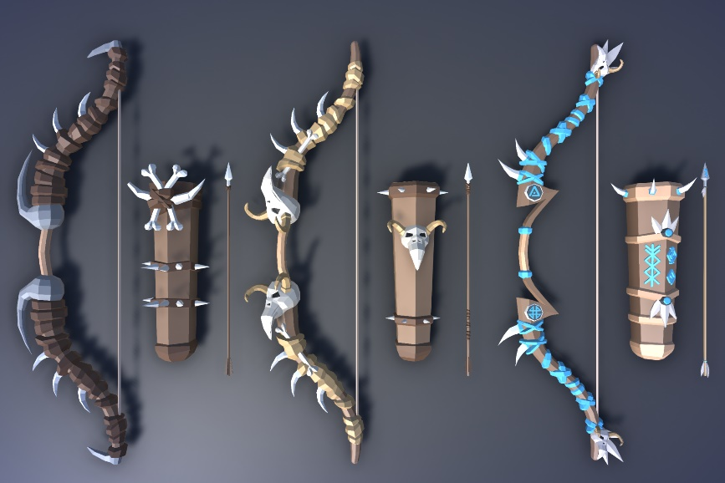
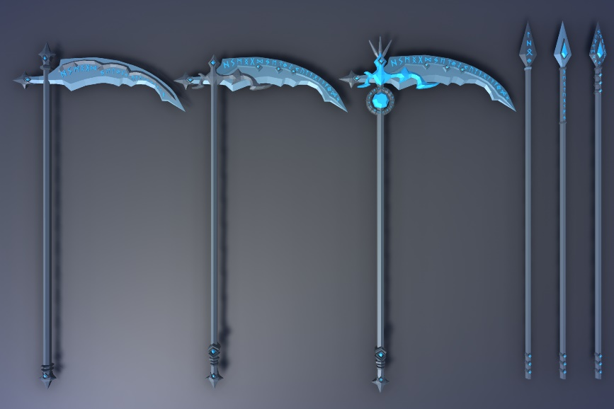
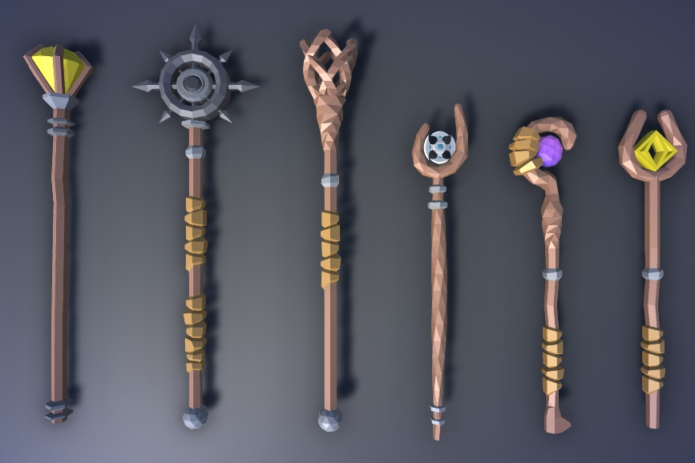
FAUGET
www.reallygreatsite.com
무기
무기 고유 스킬
스택형 스킬: 조건을 만족시키면 발동할 수 있는 스킬
액티브 스킬: 버튼을 눌러 발동하는 스킬
지역마다 6종류의 무기를 얻을 수 있다.
높은 스테이지일수록 다양한 액티브 스킬(1차, 2차, 3차)이 있는 무기를 획득할 수 있다.
무기 숙련도(무기 종류)와 무기 경험치(개별 무기)를 쌓아 강해진다.

Slide 7
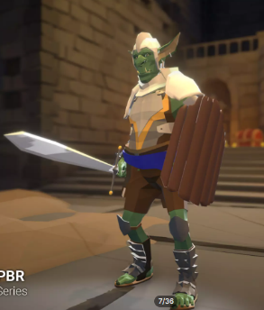
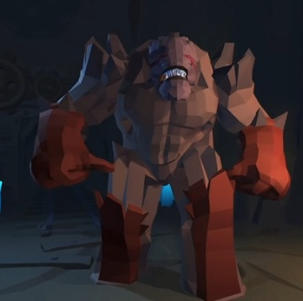
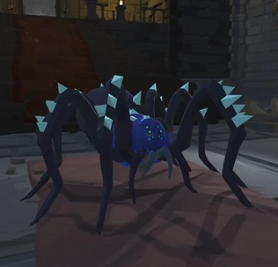
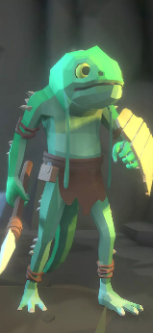
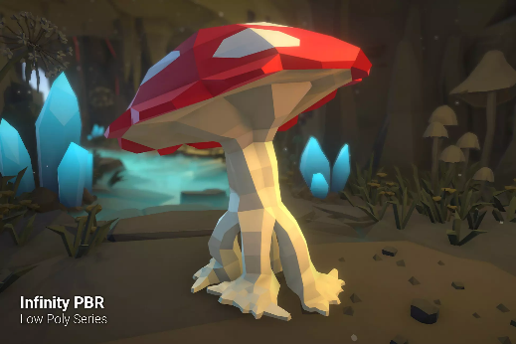
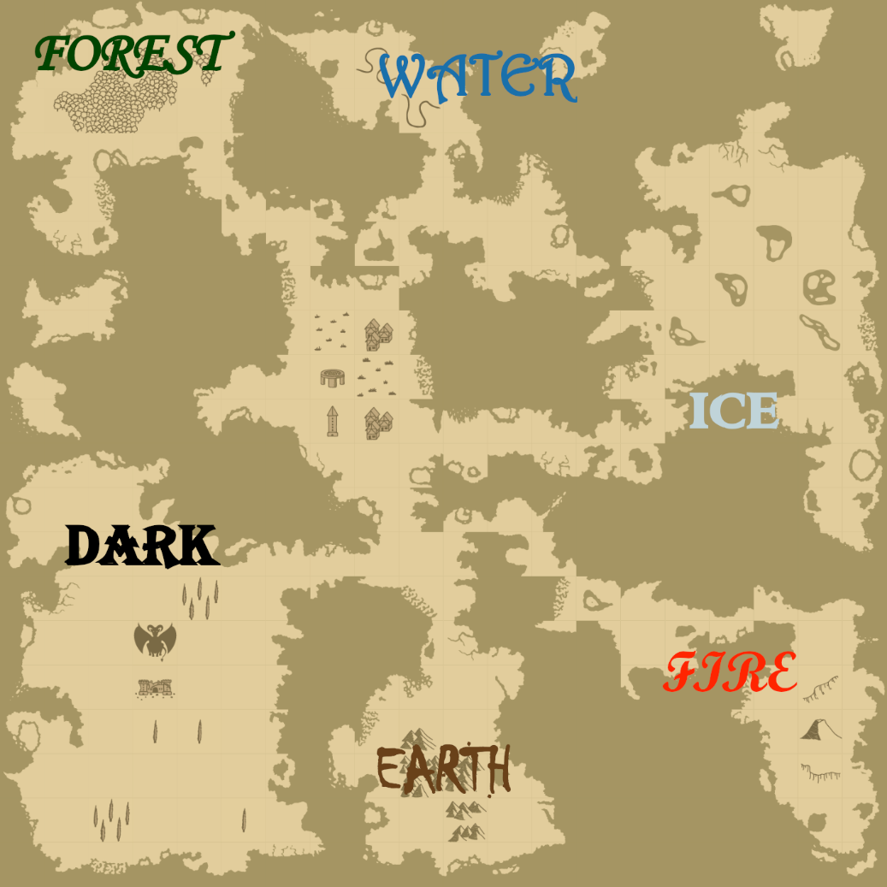
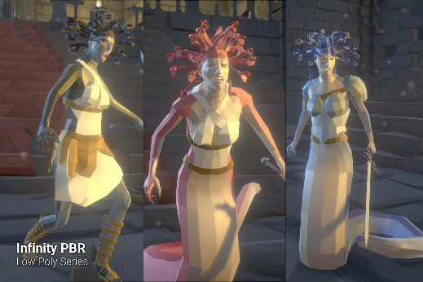
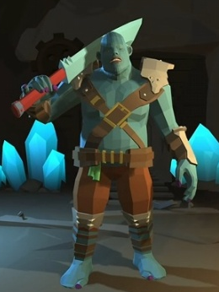
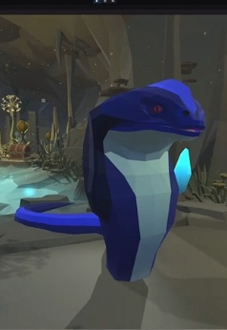
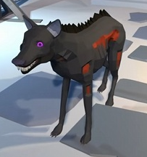
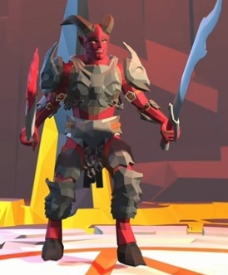
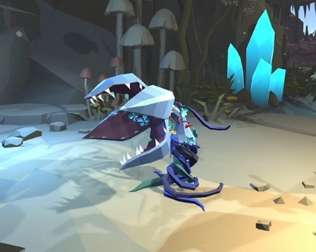
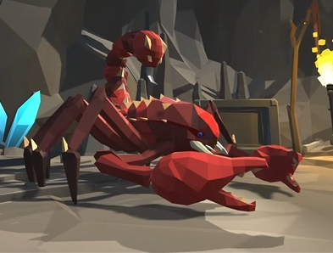
FAUGET
www.reallygreatsite.com
스테이지 구성
숲(Forest)
물(Water)
지역마다 7종의 일반 몬스터가 존재
얼음(Ice)
불(Fire)

Slide 8
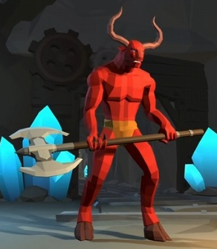
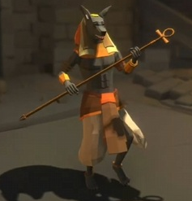
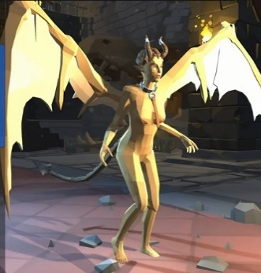
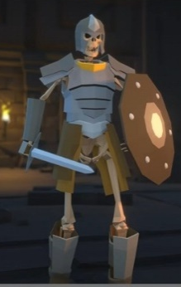
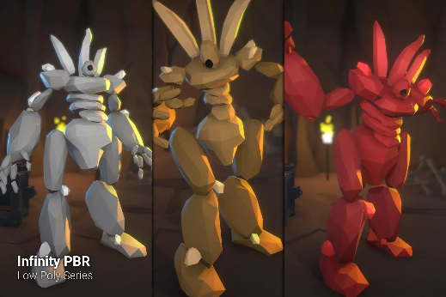
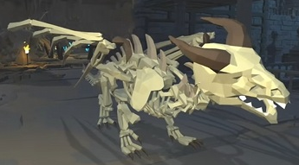
FAUGET
www.reallygreatsite.com
스테이지 구성
대지(Earth)
어둠(DARK)
각 스테이지의 마지막엔 어려운 보스가!

Slide 9
FAUGET
www.reallygreatsite.com
전투의 흐름
스테이지의 곳곳에 군집하고 있는 일반 몬스터들
단독 패턴 혹은 소규모 집단 패턴 구사
일반 몬스터를 지휘하는 네임드 몬스터
플레이어 감지 시, 자신의 감지 범위 내 일반 몬스터를 일제히 통솔
대규모 집단 패턴 구사
네임드 몬스터 감지 범위
일반 몬스터 감지 범위
플레이어

Slide 10
FAUGET
www.reallygreatsite.com
전술 요소
고저
고지를 선점하여 공격하면 추가 데미지를 입힐 수 있다.
포위
적을 여러 방향에서 포위해 공격하면 적의 이동 속도와 공격 속도가 감소하고 회피율이 낮아진다.
교란
적이 발동한 전술을 격파하거나 저지하면 적의 이동 속도와 공격 속도가 감소하고 추가 데미지를 입힐 수 있다.
주의
기습을 하거나 경계를 통해 기습을 저지하면 스킬 쿨타임이 줄어들고 추가 데미지를 입힐 수 있다.

Slide 11
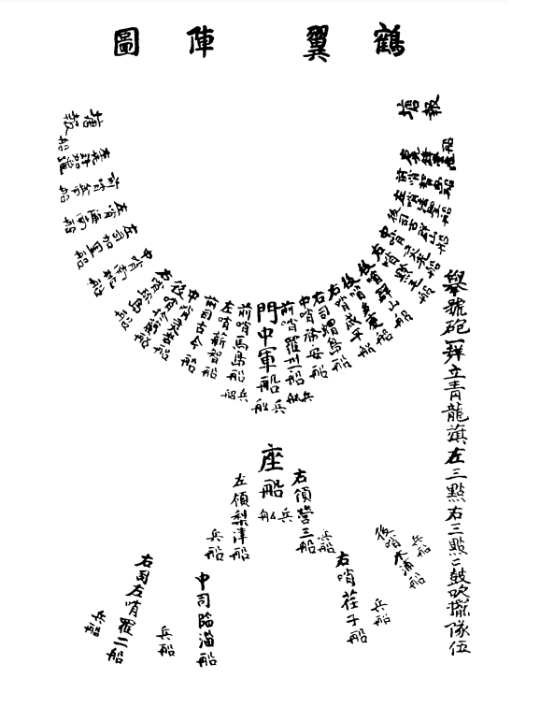
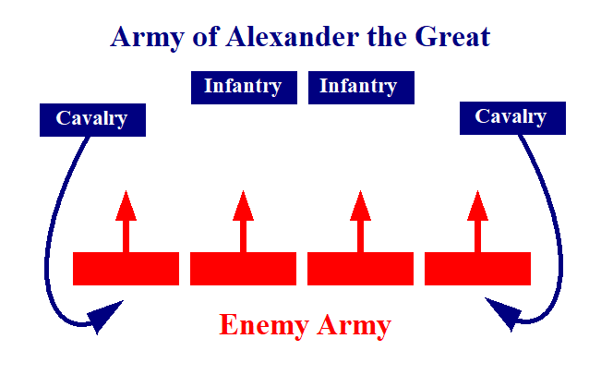
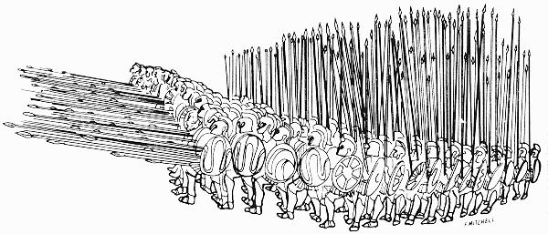
FAUGET
www.reallygreatsite.com
대형
적은 밀집, 산개, 쐐기, 기동의 4가지 기본 대형을 조금씩 변형하고 조합한 대형을 펼친다. 중후반부 스테이지에서는 여러 개의 대형이 유기적으로 변하는 것을 자주 볼 수 있다.

Slide 12
FAUGET
www.reallygreatsite.com
조작
이동
W/A/S/D: 기본 이동
L-Shift: 대시
Space Bar: 점프
공격
Mouse Left: 공격
방어
Mouse Right: 방어
스킬
G: 스택형 스킬
R: 1차 액티브 스킬
T: 2차 액티브 스킬
F: 3차 액티브 스킬

Slide 13
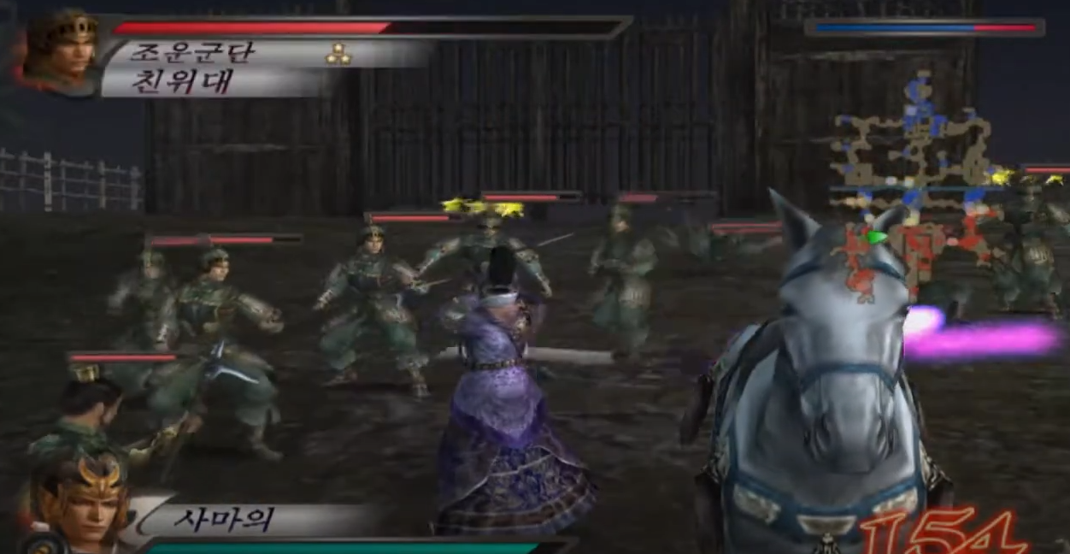
FAUGET
www.reallygreatsite.com
타 게임과의 비교
1. 적들이 진형을 갖추고 전술을 사용한다.
2. 거대 보스가 존재한다.
3. 전설의 무기를 얻기 위한 탐험적 성격이 존재한다.
4. 4인 Co-op 게임이다.
진삼국무쌍 시리즈

Slide 14
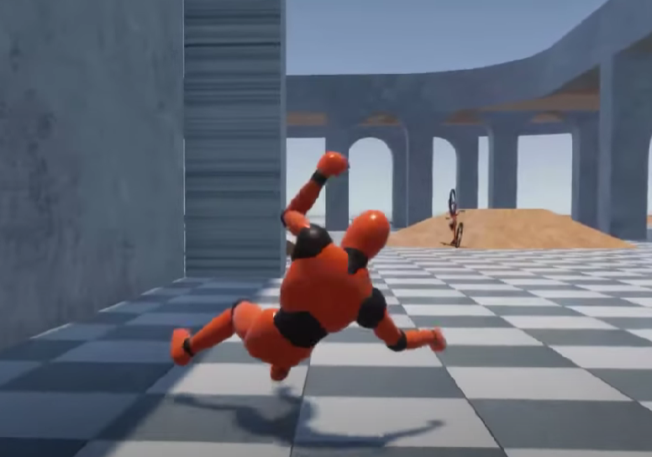
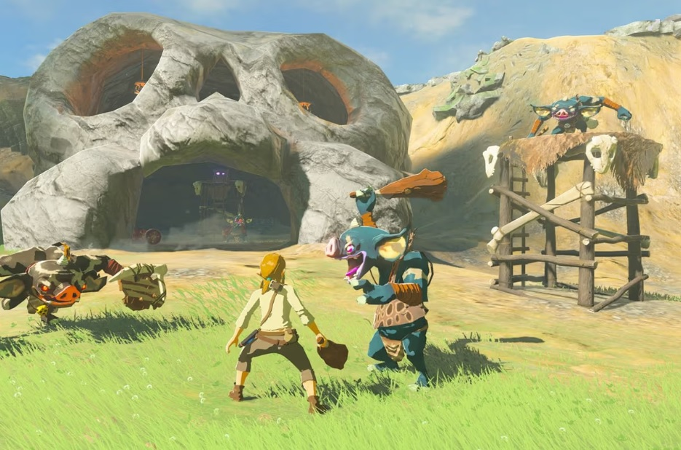
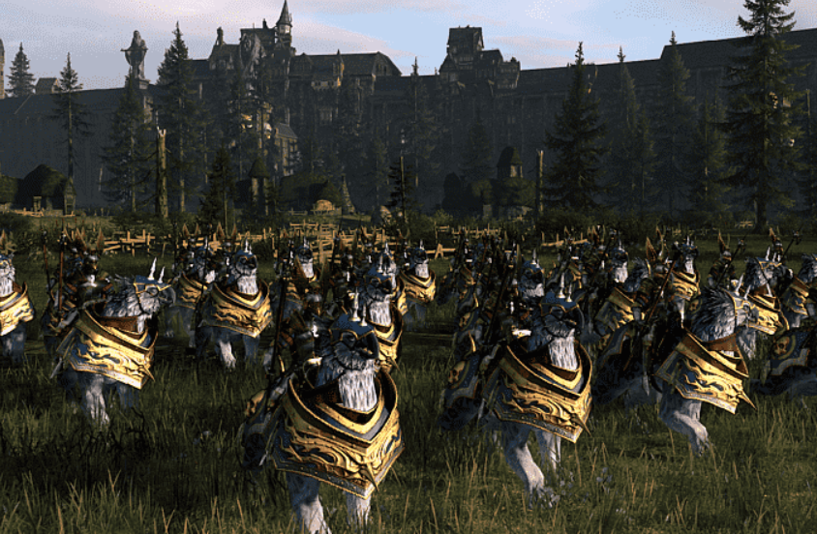
FAUGET
www.reallygreatsite.com
핵심 연구 과제
Seamless World Partitioning
Active Ragdoll
Crowd Control AI
경사로 이동, 피격 모션 등에 Ragdoll Physics를 적용, Skin Animation과 혼합하여 사용
Seamless 리소스 로딩 및 공간 분할, LOD 기반 시뮬레이션 거대 지형 분할 로딩 및 Tessellation
AI 대형 편성, 지휘체계 구현 LOD 기반 시뮬레이션

Slide 15
FAUGET
www.reallygreatsite.com
기술요소
01
Bindless Resource & Batch Rendering
05
IOCP & Multi-threaded Server
02
Deferred Shading
06
Database Integration
03
PBR & IBL Shading
07
Dead Reckoning
Custom Model Exporter (BVH, Animation, Physics Constraints)
04
08
3D Sound

Slide 16
FAUGET
www.reallygreatsite.com
개인별 준비현황
장명운
우상훈
이종진
C | C++ | STL | 스크립트 언어 수강
3D 게임 프로그래밍 1, 2 수강
컴퓨터 그래픽스 | 게임수학 수강
자료구조 | 데이터베이스 | 알고리즘 수강
3D 모델링1 | 3D 애니메이션1 수강
멀티코어 프로그래밍 수강
C | C++ | STL | 스크립트 언어 수강
3D 게임 프로그래밍 1 수강
네트워크 게임 프로그래밍 수강 | 게임 서버 프로그래밍 청강
인공지능 수강
컴퓨터 그래픽스 | 게임수학 수강
자료구조 | 데이터베이스 | 알고리즘 수강
3D 모델링1 | 3D 애니메이션1 수강
C | C++ | STL 수강
3D 게임 프로그래밍 1, 2 수강
인공지능 수강
컴퓨터 그래픽스 | 게임수학 수강
자료구조 | 데이터베이스 | 알고리즘 수강
3D 애니메이션1 수강

Slide 17
FAUGET
www.reallygreatsite.com
역할 분담
장명운
우상훈
이종진
렌더링 프레임워크 제작
물리 엔진 설계
클라이언트 & 서버 총괄
기획 – 전술 | 몬스터 | 전투 밸런스 | 캐릭터 스탯
메인 서버 프로그래밍
IOCP 기반 서버 구축
게임 패킷 디자인
기획 – 보스 | 레벨 디자인
메인 클라이언트 프로그래밍
고급 셰이딩 기술 적용 (그림자, 지형, 노멀매핑, 디퍼드셰이딩)
기획 – 무기 | 카메라
Client & Server
Server
Client

Slide 18
FAUGET
www.reallygreatsite.com
개발 일정
항목 | 1월 | 2월 | 3월 | 4월 | 5월 | 6월 | 7월 | 8월
리소스 수집
렌더링 라이브러리 제작
게임 프레임워크 제작
서버 제작 & 동기화
Active Ragdoll 구현
Seamless World Partitioning 구현
Crowd Control AI 구현
인게임 컨텐츠 제작

Slide 19
FAUGET
www.reallygreatsite.com
감사합니다
2020180033 장명운
2020184021 우상훈
2020184026 이종진

